Slide 1
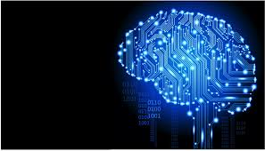
by Marcel Appel
Data-Science Meetup Vol.6 – Chatbots - Was sind sie, was können sie, sind sie out oder erst im Kommen?

Slide 2
Synonym verwendet in diesem Vortrag:
Chatbot
Bot
KI (Künstliche Intelligenz)
System
(Virtueller) Assistent
Agent

Slide 3
Was sind Chatbots?
Ein Chatterbot, Chatbot oder kurz Bot ist ein textbasiertes Dialogsystem, welches das Chatten mit einem technischen System erlaubt. Er hat je einen Bereich zur Textein- und -ausgabe, über die sich in natürlicher Sprache mit dem dahinterstehenden System kommunizieren lässt. Chatbots können, müssen aber nicht in Verbindung mit einem Avatar benutzt werden. Technisch sind Bots näher mit einer Volltextsuchmaschine verwandt als mit künstlicher oder gar natürlicher Intelligenz. Mit der steigenden Computerleistung können Chatbot-Systeme allerdings immer schneller auf immer umfangreichere Datenbestände zugreifen und daher auch intelligente Dialoge für den Nutzer bieten. Solche Systeme werden auch als virtuelle persönliche Assistenten bezeichnet. -Wikipedia

Slide 4

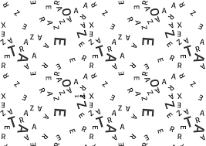
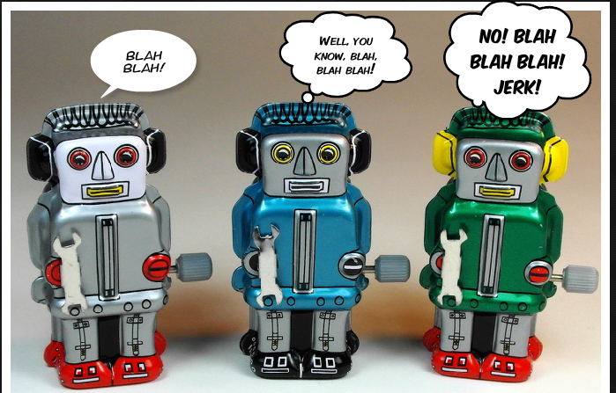
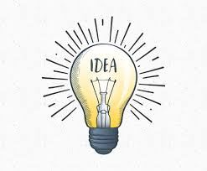
Was sind Chatbots?

Slide 5
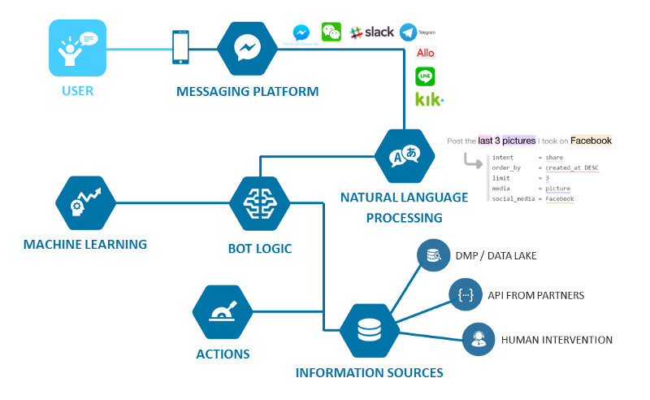

Slide 6
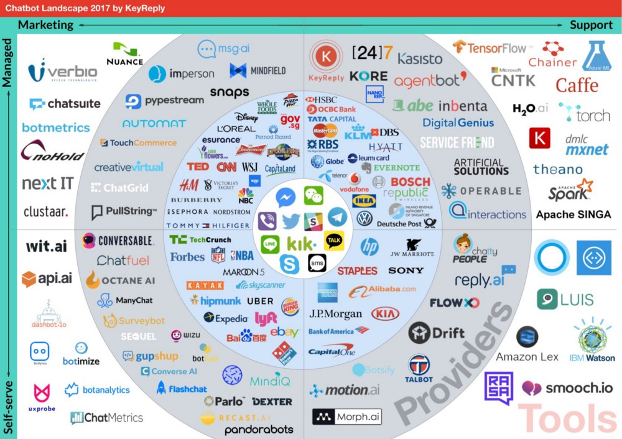

Slide 7
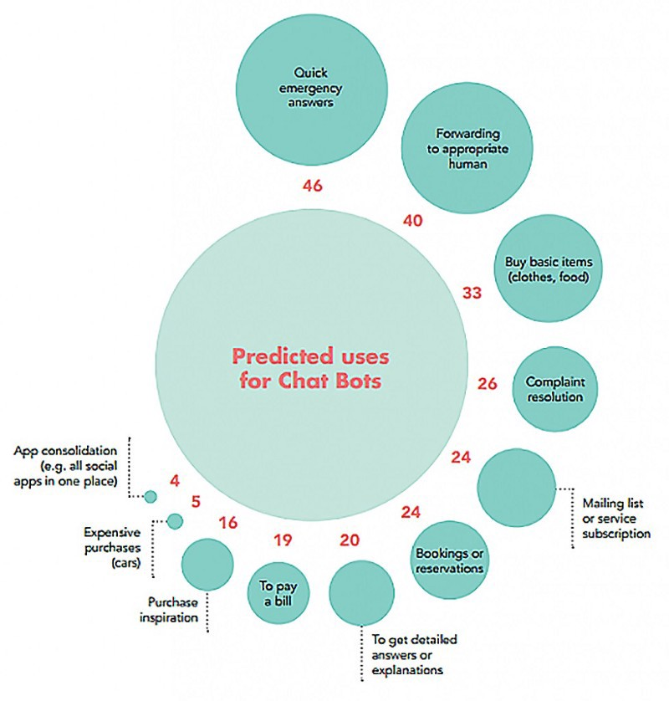
https://chatbotsmagazine.com/how-much-time-goes-into-developing-a-messenger-chatbot-ce86afdfb969

Slide 8
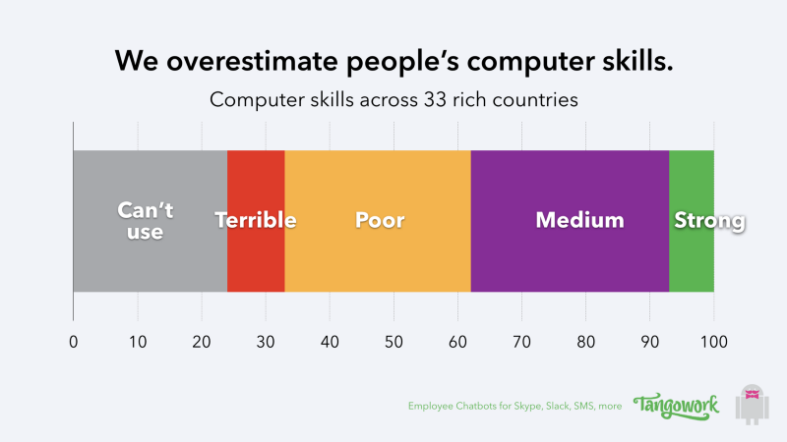
https://chatbotsmagazine.com/when-a-chatbot-is-better-than-an-intranet-and-when-its-not-2d5a7aff2423

Slide 9
Welche Firmen, die jeder (aka 95% aller Menschen) kennt, haben einen Chatbot / virtuellen Assistenten?
Domino‘s (Facebook Messenger, Website, Amazon Alexa)
Starbucks: Barista Bot (in Stackbucks‘ App)
H&M: H&M Chatbot (in Kik)
Uber: Uber Bot (Facebook Messenger)
Ikea: Anna (nicht mehr verfügbar)
Mercedes: Ask Mercedes
Deutsche Post: Jana
Sparkasse: Kwitt
Targobank: Lena
Jägermeister: Jäm Bot
Tipico: Titan Tipp

Slide 10
Tagesschau und NDR: Nachrichtenbot Novi
ARAG: ARAG Reiseassistent (Facebook Messenger)
Allianz: Carlo
Lufthansa: Mildred (Facebook Messenger)
Zalando: Emma
Opel: Chad
Congstar: Sophie (Website)
MAGGI: Kim
Dr. Oetker: Dr. Oetker Produktfinder
Yellow Strom: Eve

Slide 11
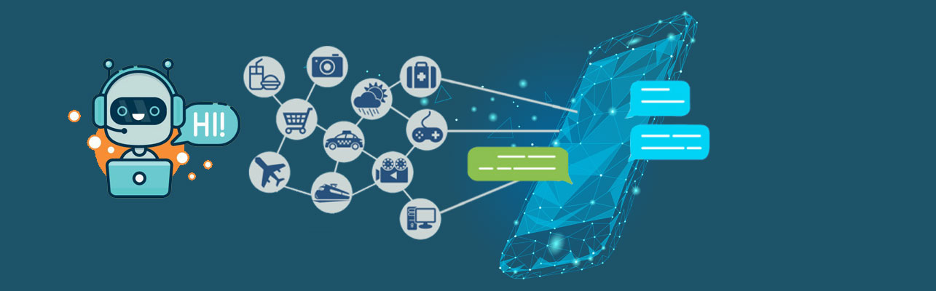
Google Assistent
Amazon Alexa
Microsoft Cortana
Apples Siri
Facebooks M

Slide 12
Eliza und wie Eliza funktioniert
Wie eliza funktiniert
Reagiert auf token
Wandelt passend du und ich um

Slide 13
Intelligenz entsteht durch geschickte Auswahl bestimmter Infos
Yes => You seem to be quite positive
Yes => You are sure.
Yes => I see.
Yes => I understand.
family mother mom father dad sister brother wife children child
=> Tell me more about your family.
Because => Is that the real reason?

Slide 14
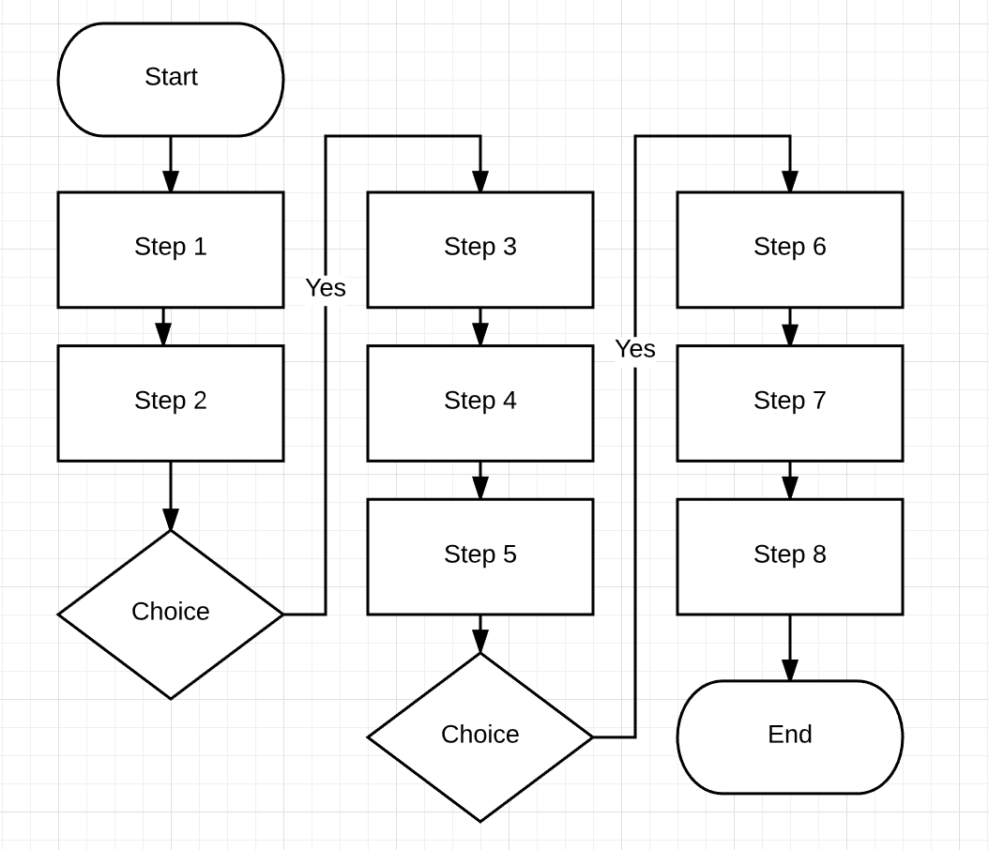
Viele denken bei Chatbots an das:

Slide 15
Eliza / Eliza-Effekt
Menschen fühlen sowas wie eine Vertrautheit, sodass sie auch wollen das ihr Gespräch mit dem Bot privat bleibt
Menschen fühlen sich verstanden von einem Chatbot, obwohl sie nicht direkt Emotionen haben/simulieren (bzw. es auch nicht ihre Absicht war/ist)

Slide 16
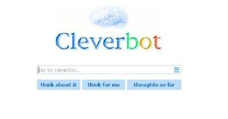
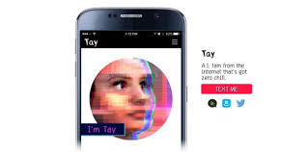
Cleverbot / Tay

Slide 17
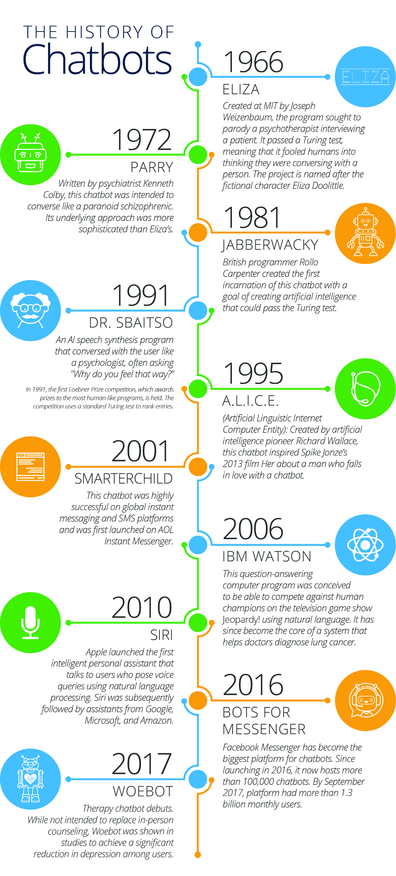

Slide 18
Warum sind Chatbots oft so sch… lecht umgesetzt?
Anzahl Treffer in Millionen bei Google:
chatbot code: 15.9
chatbot with code: 13.7
chatbot without code: 13.4
chatbot without coding: 8
chatbot with coding: 0.7
chatbot coding: 0.65
chatbot with programming: 1. 4
chatbot without programming: 1.3
chatbot programming: 1.3

Slide 19
Warum sind Chatbots oft so sch… lecht umgesetzt?
viele Tutorials, leichter Einstieg => viele Anfängerprojekte auf dem Gebiet (mancher kennt das von Apps von Einsteigern)
wenig intelligente Implementierung
keine Weiterentwicklung => Bots müssen gewartet werden
ungewöhnliche Formulierungen
Schreibfehler
Wissen außerhalb Experten-Gebietes

Slide 20
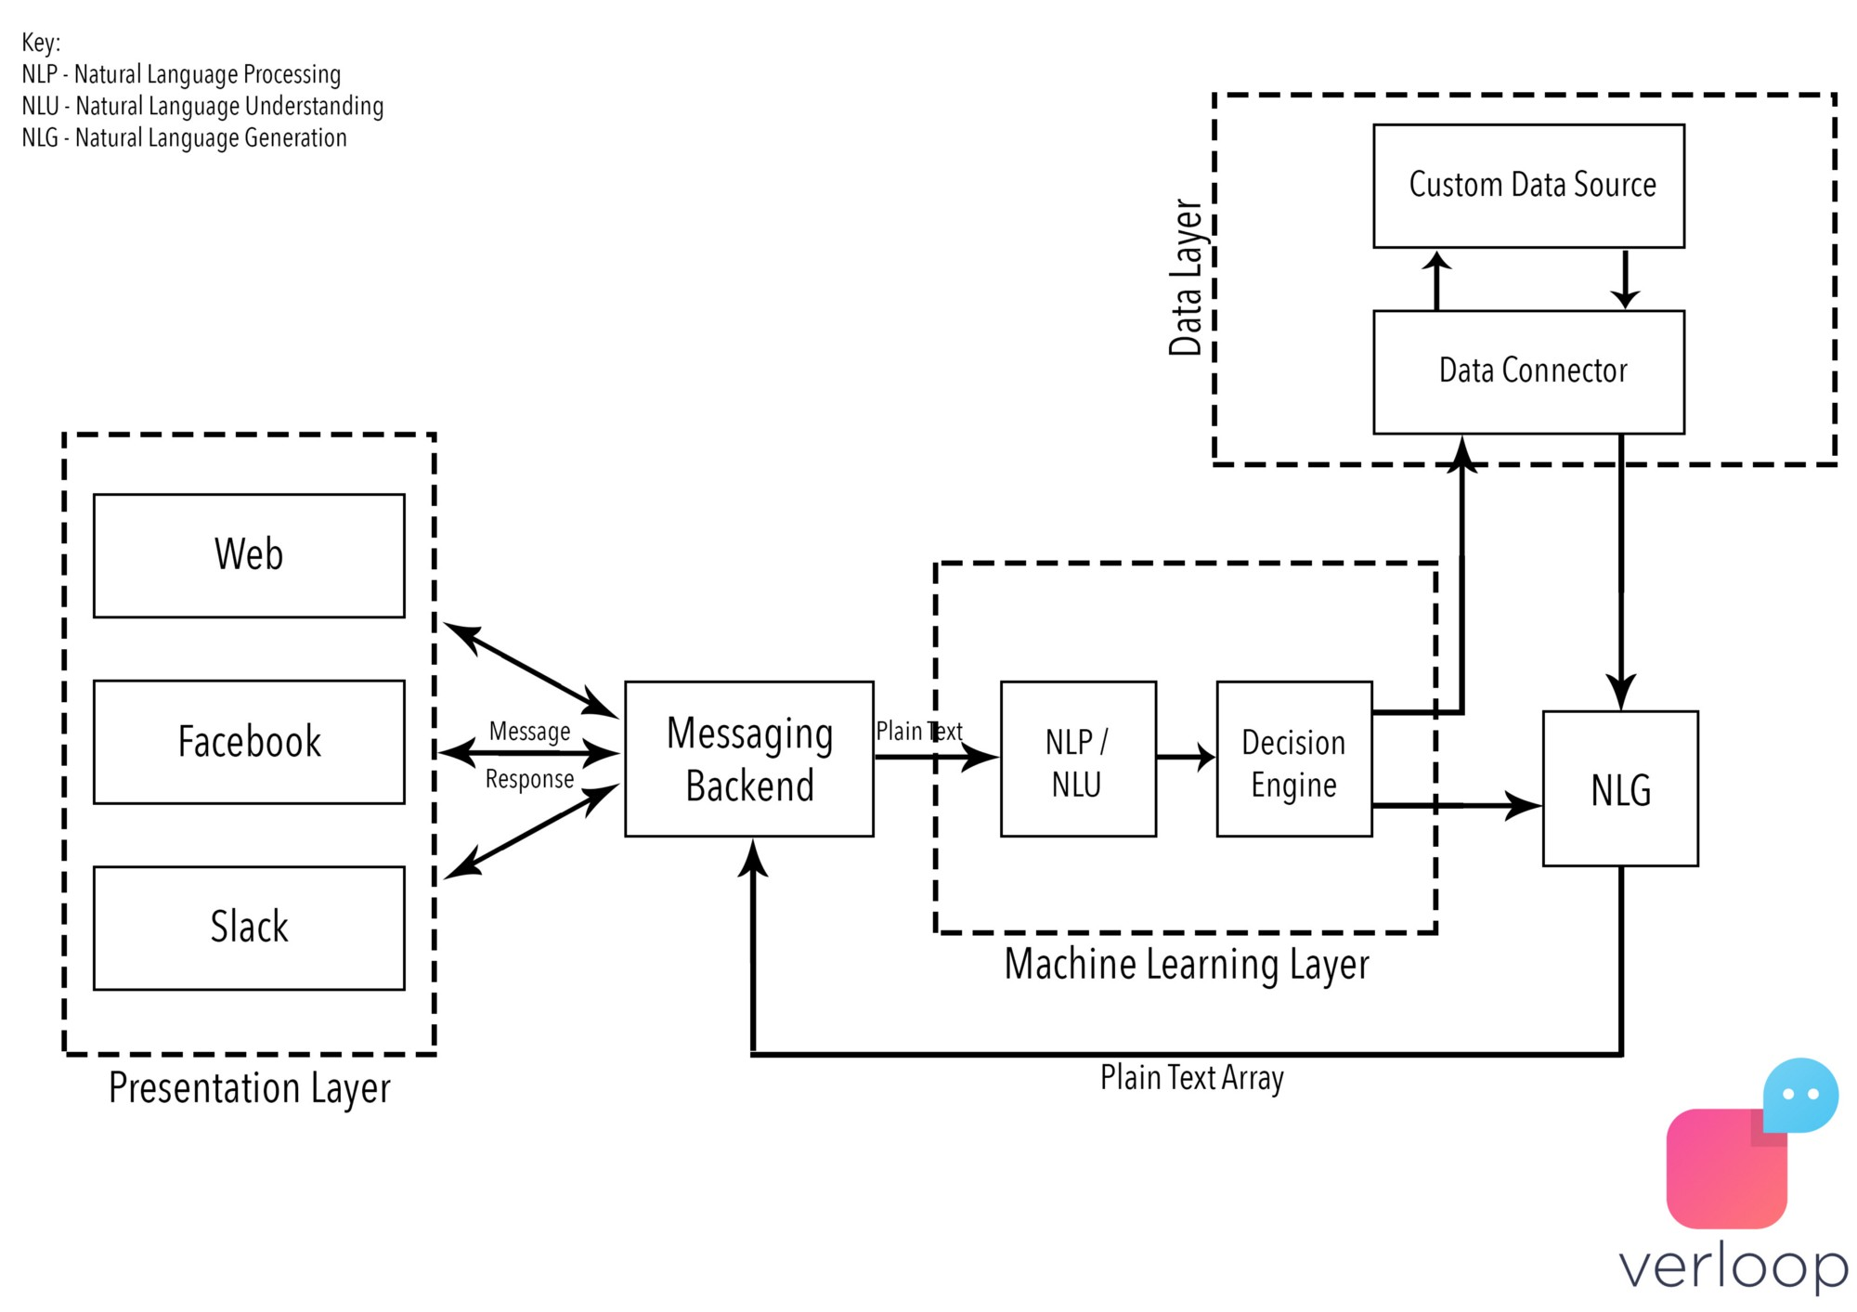

Slide 21
Wie kann ich meinen Bot verbessern?
Wortschatz ausbauen
Synonyme verarbeiten
frühere Dialoge erinnern
Baumsuche
Reinforcement Learning
Künstliche Neuronale Netze

Slide 22
Wie kann ich meinen Bot verbessern?
  Rechtschreibkorrektur, z.B. “bamk” => “bank”
  Synonyme: “Zaster”, “Kohle”, “Moneten” => “Geld”
  Bereinigung von “überflüssigem” Satzteilen: “Sag mir, wieviel Geld ich auf dem Konto habe” => “Wieviel Geld habe ich auf dem Konto?”
  Intentionsbestimmung: “Habe ich noch Geld über?”, “Wieviel Geld bleibt zum Monatsende übrig?” sind dieselben Fragen und sollten die selbe Reaktion auslösen
  gleicher Input löst verschiedenen Output aus per Zufall
  Erkennung von Begrüßung , Verabschiedung
  Erkennung von Bejahung, Verneinung, Unsicherheit, Themenwechsel
  Wiederholungsreduktion über Gedächtnis

Slide 23
Wie kann ich meinen Bot verbessern?
anbinden an mehrere Plattformen
Spracherkennung, um mit dem Chatbot zu reden
Outputerweiterung statt Text/Sprache auch Bilder, Dateien
Befehle umsetzen (wie bei Siri Befehle)

Slide 24
Zukunft / Super - Personalisierung
Vorlieben des Users, wann steht er auf, was mag er so, wie ernährt er sich, wie fühlt er sich, …
Gesundheitsassistenten, die Gesundheitstips geben
Ernährungstipps
Banküberweisungen per Sprache
Angebote über Standort, die per Sprache bestätigt werden

Slide 25
Chatbot nüchtern betrachtet
Chatbots sind keine allwissende Programme
Chatbots sind nicht wegen küntlicher Intelligenz im Kommen,
sondern als “conversational user interface” ( "sprechende Benutzeroberfläche"),
weg vom “ich klicke hier” hin zum “ich rede mit dir”
Gründe:
  Smartphone-User installieren und nutzen immer weniger Apps (Anzahl Apps pro Smartphone)
  meistgenutze Apps sind soziale Netzwerke und Messenger

Slide 26
AI chatbot platforms
- Aivo
- Botsify
- Chatfuel
- ManyChat
- Pandarobots
- Neuronale Netze
- Synonyme
- Smalltalk
- Flow
- globale Variablen
- vereinfachen Anschließen an Messenger / Webseiten

